Slide 1
주차 예약 프로그램
2019875030 성백준

Slide 2
목차
1.
원본 FORM과 CS, 디자인
2
개선 후 FORM
3
개선 후 CS, 디자인
4
출처

Slide 3
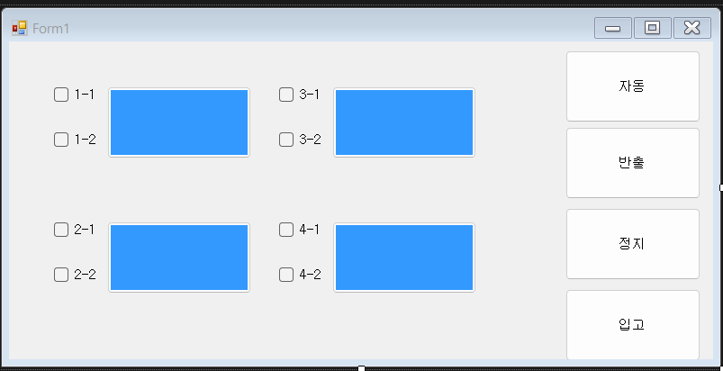
원본 FORM

Slide 4
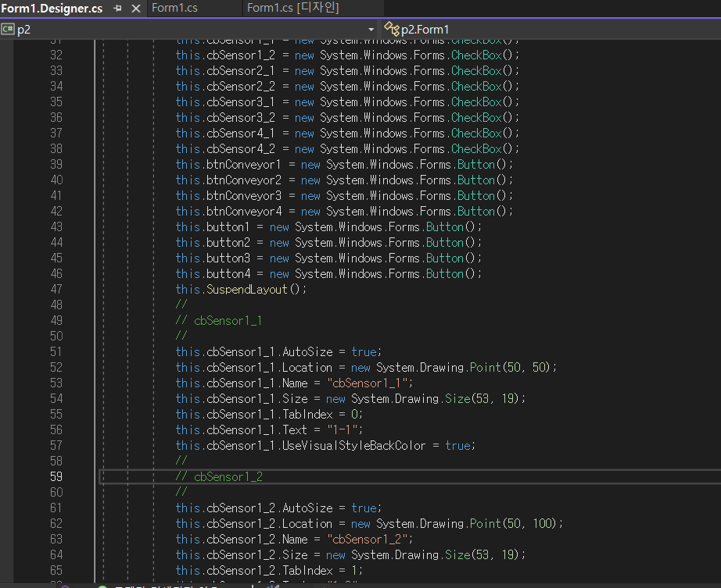
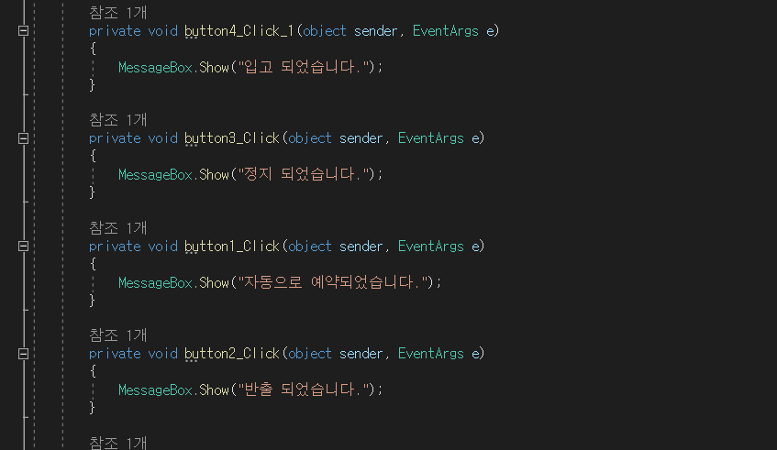
원본 cs, 디자인

Slide 5
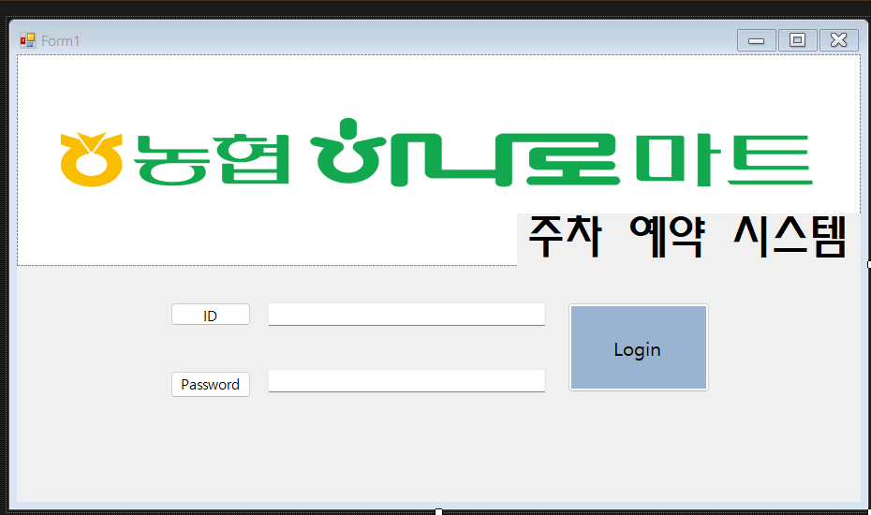
내가 만든 FORM

Slide 6
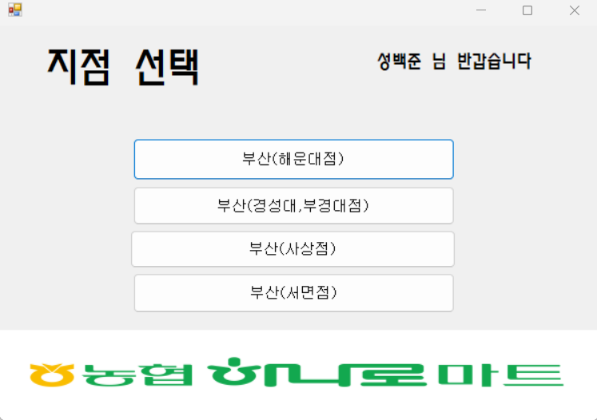
내가 만든 FORM

Slide 7
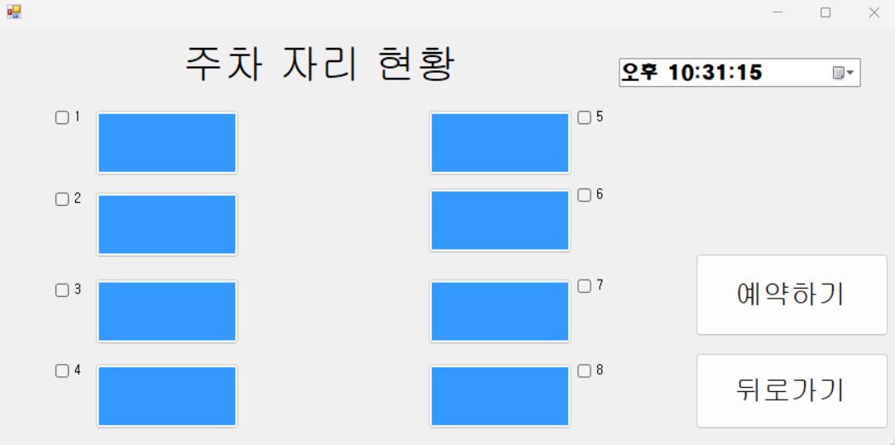
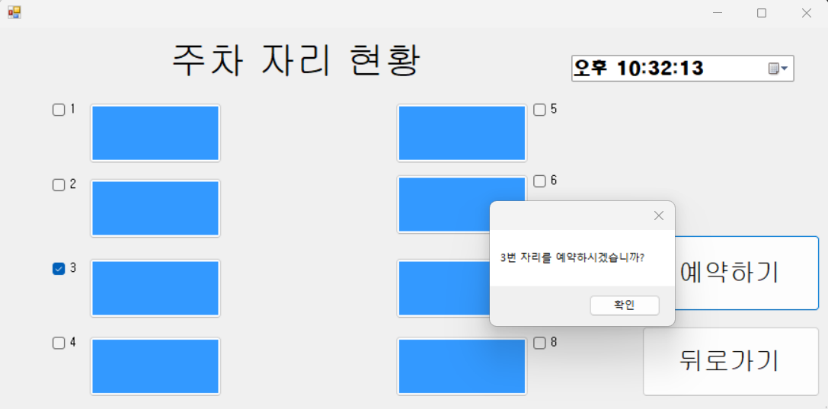
내가 만든 FORM

Slide 8
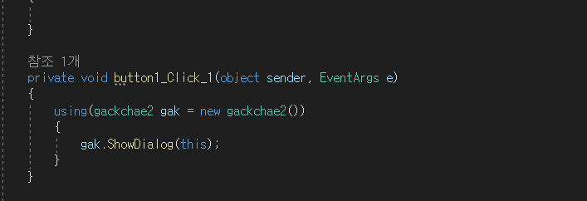
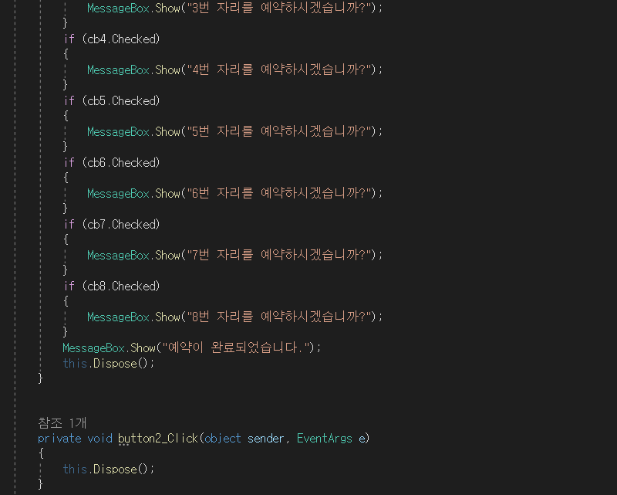
내가 만든 cs

Slide 9
원본 소스 출처 C# 컨베이어 (2021-09-30 영상 소스) : 네이버 카페 (naver.com) (516) C#프로그래밍 실전편 - Winform, 보는것이 하는 것보다 더 재미있을순 없지 - YouTube

Slide 10
감사합니다.

